Slide 1


Het Navajo framewerk
Service Oriented Development

Slide 2
Waarom
Navajo ?
Moderne applicaties hebben behoefte aan meer flexibiliteit in termen van functionaliteit, koppelingen en herbruikbaarheid
Met Navajo staat service gericht ontwikkelen centraal, waardoor een service gerichte architectuur wordt gerealiseerd
De “servicelaag” biedt de mogelijkheid gemakkelijker informatie vanuit verschillende bronnen te combineren en in verschillende vormen te presenteren en verspreiden

Slide 3
Navajo
Ontwerpprincipes
Implementatie van een kanonieke service laag
Keuze voor de technische omgeving, zoals data-laag en user-interface kunnen op elke moment in het ontwikkeltraject worden gemaakt
Gebruik van open standaarden, zoals Java, XML en HTTP, waardoor gebruik van services vanuit verschillende omgevingen mogelijk is:
  Navajo en Java SE
  Navajo en Flash
  Navajo en PHP
  Navajo en Joomla!
  Navajo en DHTML / AJAX
  Navajo en mobiele applicaties (Java ME)

Slide 4
Navajo
Positionering
Service Oriented Architectures
Enterprise Service Bus
Service Component Architecture
Business Process Modelling
Rapid Application Development
Rich Internet Applications
Iteratief ontwikkelen

Slide 5
Wat biedt
Navajo ?
NavaTalk : een op XML gebaseerde service mark up taal
NavaScript : eenvoudige service scripttaal
NavaEclipse : service georienteerde ontwikkelomgeving
NavaServer : service runtime
NavaTipi : gebruikersinterface abstractielaag
NavaCoyote : performance en IT-governance monitor
NavaDoc : automatisch genegeerde documentatie
NavaRep : container voor webservices
NavaBus : Enterprise Server Bus (ESB)‏

Slide 6
NavaTalk
Service Mark up Taal
Canonical Data Model voor Services
Gemakkelijk te lezen en te begrijpen
Enkelvoudig schema
Ondersteuning voor structurering van data
Ondersteuning voor meerdere data-typen
Taalcomponenten voor messages voor het groeperen van data
Properties voor weergave van data in de vorm van tekst, getallen, datums, beeld en video

Slide 7


NavaTalk
Verzoekbericht toevoegen persoon
  <message name="NewPerson">
  <property description="Persoons Identifier" direction="out" length="32" name="PersonId" type="string" value=""/>
  <property description="Achternaam" direction="in" length="36" name="LastName" type="string" value=""/>
  <property description="Tussenvoegsel" direction="in" length="10" name="Infix" type="string" value=""/>
  <property description="Tweede voornaam" direction="in" length="10" name="MiddleName" type="string" value=""/>
  <property description="Meisjesnaam" direction="in" length="36" name="MaidenName" type="string" value=""/>
  <property description="Voorletters" direction="in" length="10" name="FirstInitials" type="string" value=""/>
  <property description="Voornaam" direction="in" length="36" name="FirstName" type="string" value=""/>
  <property description="Geboortedatum" direction="in" name="BirthDate" type="date" value=""/>
  <property description="Geboorteplaats" direction="in" length="255" name="BirthPlace" type="string" value=""/>
  <property description="Geboorteland" direction="in" name="BirthCountryCode" type="string" value="NL"/>
  <property description="Foto" direction="in" length="" name="Photo" type="binary"/>
  </message>

Slide 8
NavaScript
Een service script taal
Nauw verwant aan de interface taal ( super set )‏
Eenvoudig en laagdrempelig
Minimale set aan elementen
Uitbreidbaar
Zeer geschikt voor de “Agile Development Method”

Slide 9
NavaScript
Taalconstructies
Imperative script-achtige benadering
Adapters te benaderen dmv 'getters' en 'setters' (cf.Javabeans)‏
Impliciete loopconstructies
Ondersteuning voor functies
Service Context variabelen

Slide 10
NavaScript
Verwerking toevoegen persoon
  <navascript>
  <map:sqlproc datasource="sportlinkkernel">
  <sqlproc:set field="update">
  Call sp_processinsertperson(
  ?, ?, ?, ?, ?, ?, ?, ?, ?, ?,
  ?, ?, ?, ?, ?, ?, ?, ?, ?, ?,
  ?, ?, ?, ?, ?, ?, ?, ?, ?, ?,
  ?, ?, ?, ?, ?, ?, ?, ?, ?, ?,
  ?, ?, ?, ?, ?, ?, ?, ?, ?, ?,
  ?, ?, ?, ?, ?, ?)‏
  </sqlproc>
  <sqlproc:addParameter value="[/NewPerson/LastName]"/>
  <sqlproc:addParameter value="[/NewPerson/MiddleName]"/>
  <sqlproc:addParameter value="[/NewPerson/Infix]"/>
  [ ... ]
  </map:sqlmap>
  </navascript>

Slide 11
NavaEclipse
Ontwikkelomgeving
Een op standaarden gebaseerde Geïntegreerde Development Omgeving (EDI)‏
Ontwikkeld als een plugin van de open source Eclipse omgeving

Slide 12
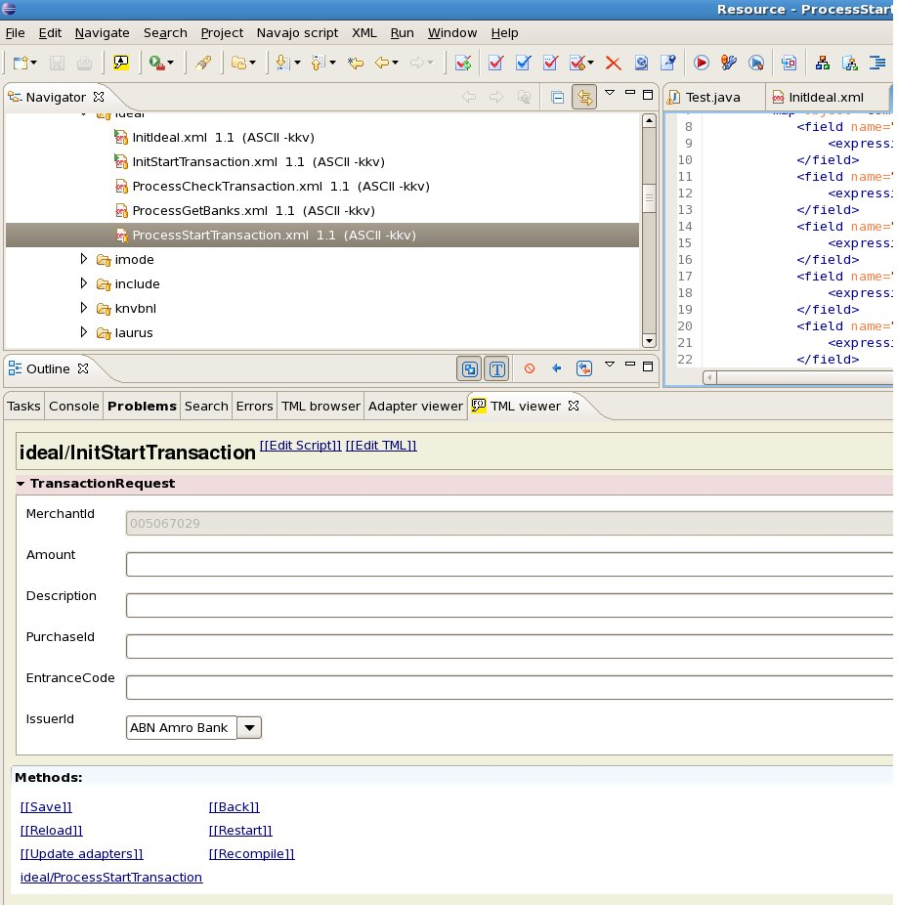
NavaEclipse
Ontwikkeling Navajo Service met Eclipse

Slide 13
NavaEclipse
Functie-overzicht
Scriptontwikkeling met een lokale Eclipse XML editor
Gegenereerde (test) User Interface
NavaTalk viewer : ontwikkelen, testen, uitvoeren van lokale scripts
NavaTalk browser : Benaderen van externe NavaServers

Slide 14
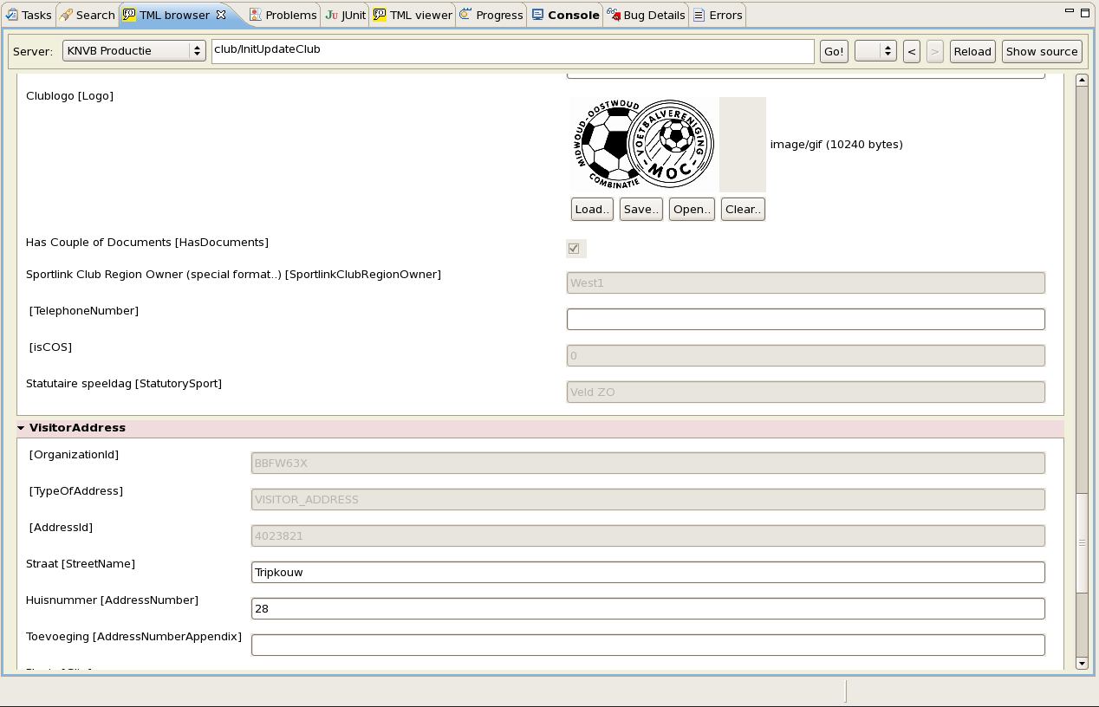
NavaEclipse
NavaTalk browser

Slide 15
Navaserver
Server runtime, performance en governance
Light weight: uitstekende performance
‘Loose coupling’
Vrij definieerbare beveiliging, authenticatie, autorisatie protocollen
NavaScripts worden gecompileerd naar Java
Veranderingen in NavaScripts worden automatisch opgepakt
Logging en monitoring van verzoektijden, netwerktijden en verwerkingstijden
Koppeling met monitoring tools dmv standaard ’trap- protocollen’ zoals Zabbix

Slide 16
Navaserver
Functie-overzicht I
Verschillende protocollen in standaardimplementatie (listeners)‏
Library voor functies en adapters (geschreven in Java)‏
Logging interface voor verschillende databases, waaronder Oracle
Scheduling van services
Workflows van service

Slide 17
Navaserver
Functie-overzicht II
Clustering van meedere servers (NavaTribes)‏
Service integriteit en transactieondersteuning
Beta testing: transparante alternatieve versie van services, adapters en functies
NavaDoc : service documentie
NavaTest :unit testing framework

Slide 18
Navaserver
Beveiliging
Flexibele op rollen en/of XML request gebaseerde autorisatie, opgezet mbv Navajo expressies
Optionele encryptie (SSL)‏

Slide 19
Navaserver
Logging
Elke service verzoek kan worden opgeslagen
Een verzoek kan de volgende globale informatie bevatten:
  Informatie over de client
  Verzoek- en antwoordbericht
  Verwerkingstijd server, client en individuele adapters
  eventuele foutmeldingen of stacktraces

Slide 20
NavaCoyote
Monitoring
Status, uptime, en downtime van de NavaServers
Overzicht huidige gebruikers en verzoeken
Kan werken via status broadcasts (Jabber protocol)
Coyote onafhankelijke monitoring via:
  JMX
  Zabbix

Slide 21
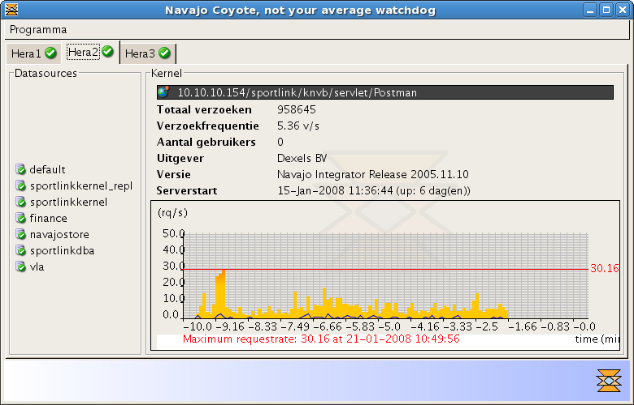
NavaCoyote
Not your average watchdog

Slide 22
NavaBus
Loose coupling
'stateless' Navajo services
Runtime houdt geen client-state bij
Services kunnen zowel synchroon als asynchroon aangeroepen worden, clients hoeven niet op antwoord te wachten
Voor asynchrone adapters kunnen verzoeken in een wachtrij worden geplaatst
Clustering van meerdere servers (NavaTribes)‏
Standaard set adapters o.a. database-koppelingen, ftp, http, e-mail, ical, vcard, browser-scraper
Interfaces om vrij definieerbare adapters toe te voegen
Nieuwe adapters zijn onmiddellijk beschikbaar voor NavaServer

Slide 23
NavaBus
Voorbeeld adapters
SQLMap, SPMap
  Adapters voor direkt benaderen van databases middels queries en stored procedure
iBatis
  Zelf definieren van persistente iBatis objecten
Email, FTP
  Versturen van emails + attachments en FTP-en van bestanden
iCal, v-Card
  Genereren van iCal en v-Card formaten
File stored procedure

Slide 24
NavaBus
Protocollen
NavaTalk via HTTP(s)‏
XML (XSLT getransformeerde NavaTalk) via HTTP(s)‏
JSON via HTTP(s)‏
SOAP via HTTP(s)‏
NavaTalk via SMTP / IMAP
FTP / RSS support
XML / NavTalk via JMS (in ontwikkeling)‏

Slide 25
NavaBus
Scheduling
Klaarzetten services op basis van een datum of optreden van één of meerdere andere service verzoek(en)‏
  datum trigger: voert een service XYZ uit op een bepaald tijdstip
  before service trigger: voer XYZ uit vóór optreden service ABC
  after service trigger: voer XYZ uit na afhandelen service ABC
Optioneel opslaan van verzoek- en antwoordberichten

Slide 26
NavaBus
Workflow
Simpele XML-gebaseerde workflow definitie-taal
Engine werkt op basis van Finite State Machine:
  States
  Transitions
  Tasks
  Parameters
State X1(Tasks) -> [transitie:trigger,set Parameters] -> State X2 (Tasks)‏

Slide 27
NavaBus
Workflow Code
  <workflow>
  [ ... ]
  <!-- parked: Wacht totdat geparkeerd lid wordt goedgekeurd en ga naar ready toestand of indien er 1 minuut in deze toestand is verstreken ga naar sendreminder toestand -->
  <state id="parked">
  <transition trigger="beforenavajo:external/ProcessUpdateParkedMember" nextstate="ready" condition="[/MemberData/UpdateType] == 'INSERT' AND [/MemberData/UpdateStatus] == 'ACCEPTED' AND [/MemberData/MutationIdentifier] == [/__parms__/WFPersonId]">
  <!-- Maak workflow parameters aan -->
  <param name="Unparked">
  <expression value="true"/>
  </param>
  </transition>
  <transition trigger="offsettime:5m" nextstate="sendreminder">
  <!-- Maak workflow parameters aan -->
  <param name="Reminder">
  <expression value="true"/>
  </param>
  <param name="LastName2">
  <expression value="[/MemberData/LastName]" navajo="sendparkedmail:request"/>
  </param>
  </transition>
  </state>
  [ ... ]

Slide 28
NavaServer
Clustering
Ondersteuning voor clusters van meerdere NavaServers, zogenaamde NavaTribes
Een NavaTribe heeft kennis over de beschikbaarheid en workload van elk van leden
De NavaTribe neemt automatisch een workflow of asynchroon verzoek van elke van haar leden over, indien een lid niet actief is
Er is altijd een 'Chief ' die verantwoordelijk is voor de globale klok en file-lock/-release requests

Slide 29
NavaServer
Integriteit
Retries bij falen netwerk
Herkenning en afwijzen van meerdere antwoorden op één verzoek

Slide 30
NavaTest
Beta testing en test cases
Scripts kunnen als 'beta-versie' in productie worden genomen
Adapters kunnen al 'beta-versie' op de server worden gezet
Gebruikers kunnen als 'beta-tester' worden gedefinieerd
Registreren van service-interactie scenario's, verwachte XML requests, set-up, tear-down methodes

Slide 31
NavaDoc
Automatisch genereren van de documentatie mbt Navajo services
Documentatie beschikbaar als HTML link
Genereert goed leesbare verzoek- en antwoordberichten

Slide 32
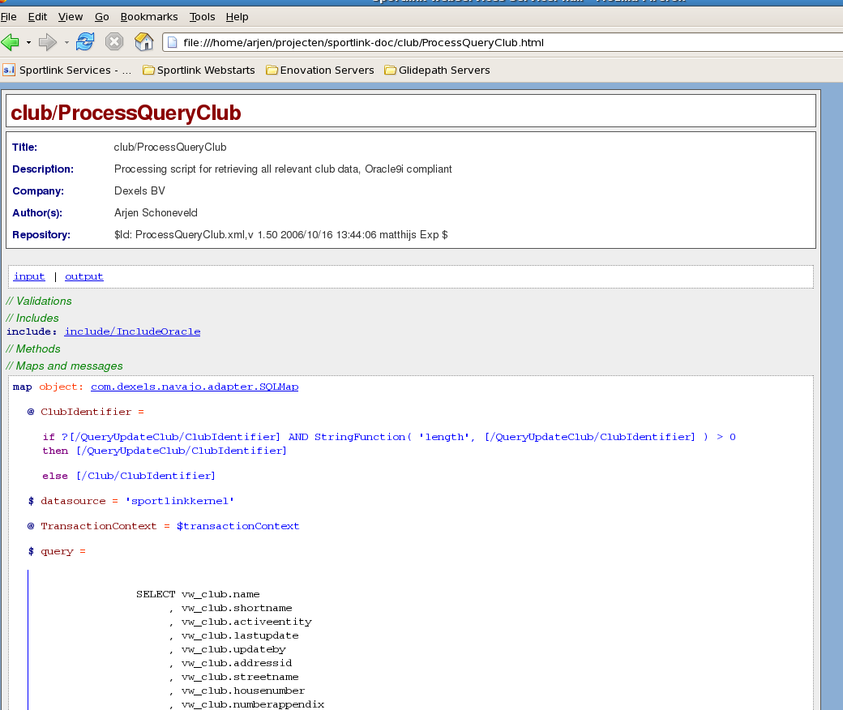
NavaDoc
Een voorbeeld

Slide 33
NavaTipi
Een Generieke User Interactie Abstractielaag
Gekoppeld aan het Navajo framework
Definities in XML
Intuïtief
Geen extra tools nodig
Gereduceerde set aan taalconstructies
GUI onafhankelijk
Uitbreidbaar
Extremely Rich User Interfaces

Slide 34
Navajo
Java Swing Clients
Java front-end voor platformonafhankelijke desktop applicaties
Java Webstart voor internet applicaties
Java Webstart voor automatische updates van user interface programmatuur
Grootschalige inzet voor diverse communities

Slide 35
Navajo
Flash
Geen Java VM nodig
Grafisch verantwoorde browser interfaces

Slide 36
Navajo
PHP
Veel gebruikte scripttaal voor webapplicaties
Voor relatief eenvoudige communicatie tussen website en het Navaja framework

Slide 37
Navajo
Joomla!
Webmasters zonder programmeerervaring kunnen interactieve Navajo services in de Joomla! site integreren
Joomla! als content management systeem biedt in combinatie met Navajo verzorgt een elegante manier van integratie van services zonder de noodzaak van 'wrappers'

Slide 38
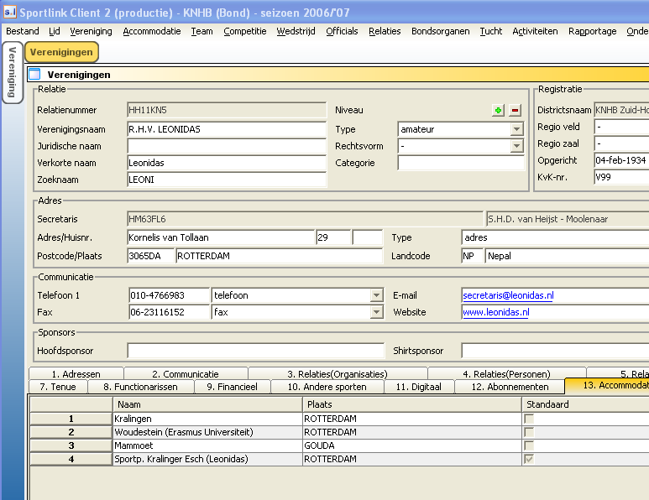
Navajo
Schermvoorbeelden

Slide 39
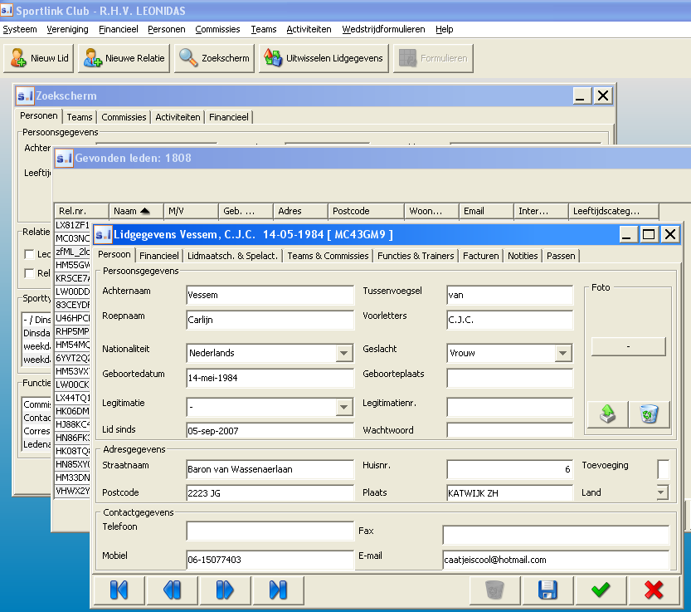
Navajo
Schermvoorbeelden

Slide 40
Navajo
Einde presentatie
Meer informatie over Dexels en het Navajo framework is te vinden op:
  www.dexels.com
  www.navajo.nl

